Slide 1
RISICOMANAGEMENT
Deel 14 — Kwantitatief I: verwachtingswaarde, beslisbomen, drie-puntsschattingen
Niveau 2: Professional

Slide 2
Terugblik
Acht risico's tussen projecten gevonden.
Vandaag: een beslissing die “hoog/midden/laag” niet aankan.

Slide 3
De sequencing-kwestie, nu een beslissing
Wachten op Project 5? Of converteren met ongeschoonde data?

Slide 4
Beide “hoge impact”
Maar fundamenteel verschillend.
Het bestuur wil euro's, geen kleur.

Slide 5
De grens van kwalitatief
Hier bereikt de matrix haar grens.

Slide 6
Vier voorwaarden om te kwantificeren
Materiële gevolgen
Wezenlijk verschillende opties

Slide 7
Vier voorwaarden, vervolg
Voldoende data
Beslissing op hoog niveau

Slide 8
Opdracht 14.1 — plenair, 15 minuten
Drie situaties. Kwantificeren, ja of nee?

Slide 9
Verwachtingswaarde (EMV)
EMV = Σ (kans × gevolg)

Slide 10
Converteren
40% kans −€800.000, 60% kans €0
EMV = −€320.000

Slide 11
Wachten
100% kans −€250.000
EMV = −€250.000

Slide 12
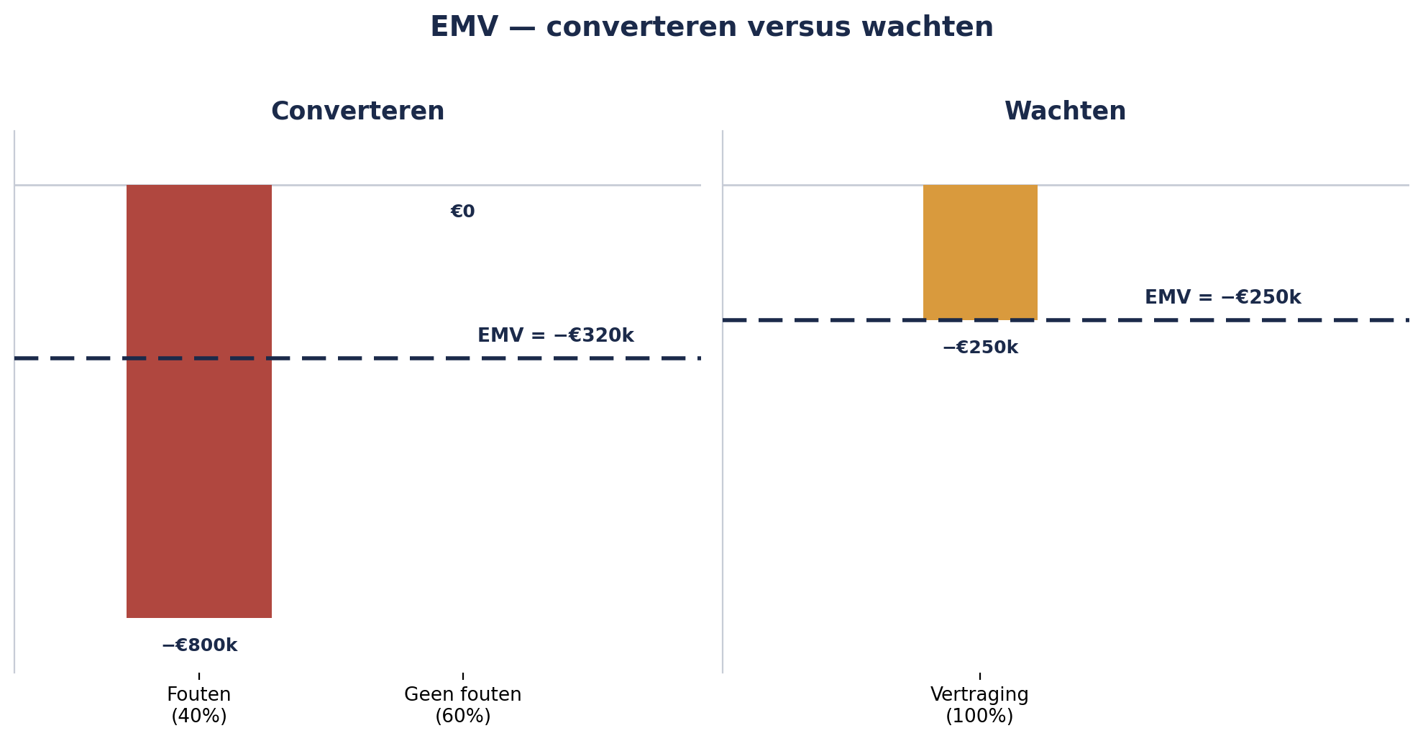
EMV — converteren versus wachten
Figuur 14-1 — Twee kansverdelingen naast elkaar, met de EMV-uitkomst als lijn.

Slide 13
Opdracht 14.2 — 20 minuten
Bereken twee EMV's. Adviseer.

Slide 14
Beslisbomen
Een keten van keuzes en onzekerheden — niet één moment.

Slide 15
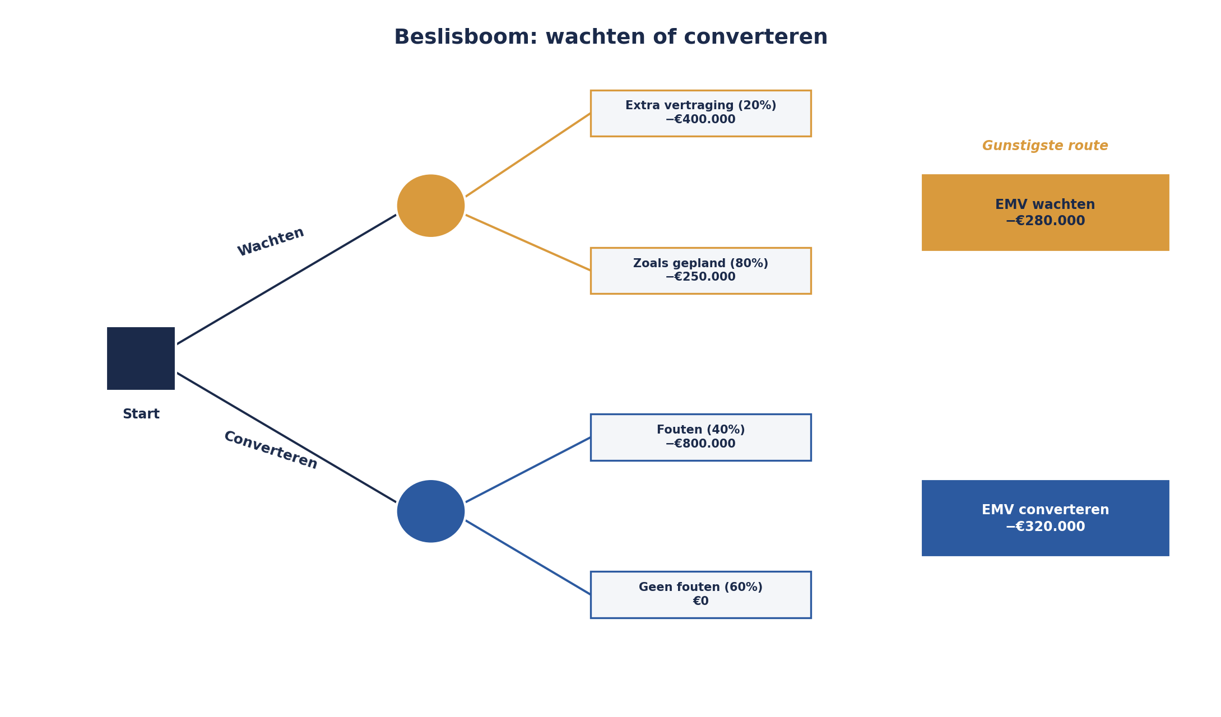
De volledige beslisboom
Figuur 14-2 — Wachten vs converteren, met een tweede onzekerheid onder “wachten”.

Slide 16
Het verschil wordt kleiner
Eerste berekening: −€250.000
Met extra vertakking: −€280.000
Nog steeds gunstiger — maar minder overtuigend.

Slide 17
Opdracht 14.3 — 20 minuten
Breid de beslisboom uit. Herbereken.

Slide 18
Drie-puntsschattingen
Eén getal is schijnzekerheid.
Optimistisch — Meest waarschijnlijk — Pessimistisch

Slide 19
PERT-formule
(O + 4M + P) / 6

Slide 20
Project 5: 4, 6, 12 weken
(4 + 24 + 12) / 6 ≈ 6,7 weken
Niet precies op M — de asymmetrie trekt de waarde omhoog.

Slide 21
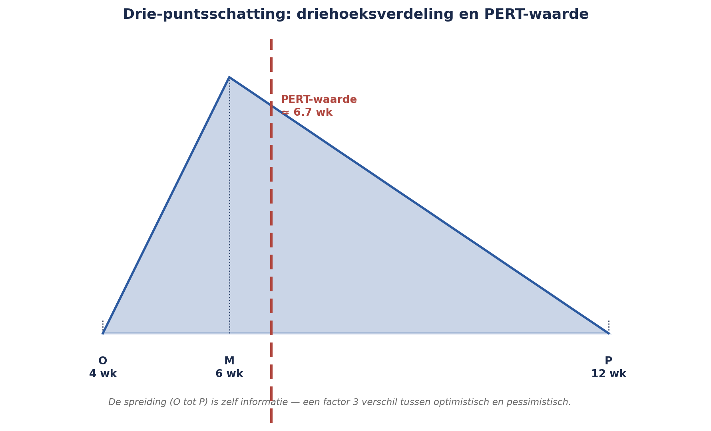
Driehoeksverdeling en PERT-waarde
Figuur 14-3 — O, M, P en de PERT-waarde ertussen.

Slide 22
Opdracht 14.4 — 20 minuten
Bereken de PERT-waarde. Wat zegt de spreiding?

Slide 23
KERNZIN 9
Een kwantitatieve uitkomst is nooit beter dan de kwalitatieve schatting waarop ze is gebouwd — rekenen voegt precisie toe aan de vorm, niet aan de waarheid van de invoer.

Slide 24
Drie waarschuwingen
Schijnprecisie in een indrukwekkender jasje
Disproportionele tijdsinvestering
Een getal dat het gesprek dichttimmert

Slide 25
Voor deel 15
Deel 15 (2 dagdelen): Monte Carlo-simulatie — honderden uitkomsten tegelijk, hands-on met een echte tool.

